Slide 1
فصل دوم
پس زمینه
5/29
پیشنهادات
نتیجه گیری کلی
مثال عددی
تخصیص منابع
پس زمینه
مقدمه

Slide 2
یک کارخانه دارای 15 دپارتمان می باشد : A ، B ، ..... و D این دپارتمان ها نوع یکسان ولی مقدار متفاوت از مواد خام را برای تولید محصول استفاده می کنند. در اینجا ورودی مقدار مواد خامی که هر دپارتمان استفاده کرده است ( هر 100 کیلوگرم یک واحد) و خروجی تعداد محصولی که هر دپارتمان تولید کرده است را نشان می دهد ( هر 100 عدد یک واحد). اگر کارخانه 100000 کیلوگرم مواد خام اضافی بخرد چگونه باید تصمیم گیرنده آن را به 15 دپارتمان تخصیص دهد؟ این مساله با 15Dmu یک مسئله تک ورودی و تک خروجی می باشد .
6/29
پیشنهادات
نتیجه گیری کلی
مثال عددی
تخصیص منابع
پس زمینه
مقدمه

Slide 3
با توجه به مکانیسم تخصیص منبع آب زمان واقعی در (2) ، مدلهای DEA را برای محاسبه کار این و نوع RTS، 15_{Dmu} استفاده می کنیم ( در اینجا از کارایی CCR استفاده می کنیم) و متعاقباً مجموعه امکانات تولید می تواند به این 4 نوع تقسیم گردد ( نمودار 1) که وزنها به شکل زیر تعیین می شوند:
جدول 1
7/29
پیشنهادات
نتیجه گیری کلی
مثال عددی
تخصیص منابع
پس زمینه
مقدمه

Slide 4
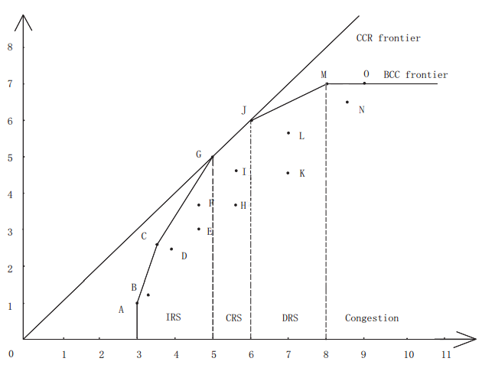
نمودار 1
8/29
پیشنهادات
نتیجه گیری کلی
مثال عددی
تخصیص منابع
پس زمینه
مقدمه

